Slide 1
Dostęp do bieżącej informacji o jakości usług IAS w oparciu o
System Monitorowania Jakości Internetu (SMJI)

Slide 2
projekt SMJI
Wnioskodawca: Minister Cyfryzacji
Beneficjent: Urząd Komunikacji Elektronicznej
Partnerzy: planowani do wyłonienia na etapie przygotowania wniosku o dofinansowanie
Źródło finansowania: 84,63% środki UE (Działanie 2.1 Wysoka dostępność i jakość usług
Publicznych POPC); 15,37% budżet Państwa – część budżetowa nr 76
Całkowity koszt projektu: 16 638 000 PLN
Planowany okres realizacji projektu: 01-03-2021 r. do 30-06-2023 r.

Slide 3
Cel projektu: wypracowanie i wdrożenie w okresie 01.03.2021 do 30.06.2023 e-usługi, umożliwiającej automatyczną weryfikację i przedstawienie konsumentom lub podmiotom gospodarczym, korzystającym z usługi IAS (IAS – ang. Internet Access Service), zmierzonych parametrów testowanych usług w odniesieniu do wartości deklarowanych przez przedsiębiorców telekomunikacyjnych (PT).
Główni interesariusze projektu / e-usługi:
1/ użytkownicy końcowi (konsumenci lub podmioty gosp., korzystające z usługi IAS)
2/ przedsiębiorcy telekomunikacyjni (PT) dostarczający usługi IAS
3/ UKE
Projekt wpisuje się m.in.
a/ w cel szczegółowy nr 2 „Wysoka dostępność i jakość e usług publicznych” Osi priorytetowej II. „E-administracja i otwarty rząd II osi priorytetowej” PO PC
b/ w cel szczegółowy nr III „Skuteczne państwo i instytucje służące wzrostowi oraz włączeniu społ. i gospod.” Obszar: E-państwo Strategii na rzecz Odpowiedzialnego Rozwoju do roku 2020 (z perspektywą do 2030)
c/ w cel szczegółowy nr 1 „Zwiększenie jakości oraz zakresu komunikacji między obywatelami i innymi interesariuszami a państwem” Programu Zintegrowanej Informatyzacji Państwa 2014-2020

Slide 4
E-usługa zapewni m.in.:
a) dostęp do wysokiej jakości informacji o usługach IAS dla szerokiego grona odbiorców (gł. konsumentów);
b) dostęp do niezaprzeczalnych informacji o faktycznej jakości świadczonych usług IAS o odpowiedniej mocy dowodowej (w przypadku postępowania reklamacyjnego, przed Prezesem UKE lub sądem);
c) dostęp do informacji na temat jakości publicznie dostępnych usług IAS poszczególnych dostawców/ operatorów w testowanej lokalizacji;
d) możliwość poinformowania/zareklamowania niezgodności parametrów dostarczanej usługi z deklarowanymi w trybie ADR, oraz udzielenia odpowiedzi zwrotnej przez PT do konsumenta (interakcja: konsument – PT);
e) możliwość zgłoszenia do UKE niezgodności parametrów usługi z deklarowanymi przez PT oraz udostępnienia konsumentowi informacji o wyniku analizy zgłoszenia (interakcja: konsument – UKE);
f) prezentacja klientom zagregowanej, bieżącej ilości zgłoszeń we wskazanej lokalizacji (np. powiat, województwo).

Slide 5
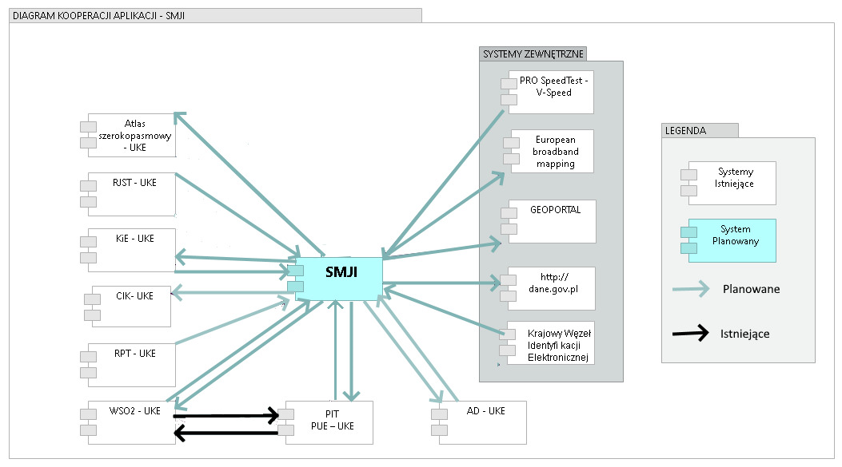
ARCHITEKTURA - widok kooperacji aplikacji

Slide 6
Dziękuję za uwagę

